Slide 1

La journée internationale pour un Internet plus sûr
6 Février 2024
Prof. Rotaru Elena-Ramona

Slide 2
La journée internationale pour un Internet plus sûr.
On the occasion of the International Day of Safety in the Online Environment, I did a team activity with the students involved in the eTwinning Coding with Scratch Project. Each team received a worksheet that they filled in with basic rules that give them safety in the online environment In the online environment, it is good to DO / NOT DO on the internet, then an exercise to complete some phrases that refer to behaviors appropriate in the online environment.
The purpose of the activity was to develop a civic and responsible behavior in the online environment.
As final products, the students created a questionnaire in French that they applied at the class level and messages in French to draw the attention of their colleagues regarding safety in the online environment, they wrote messages and tips for safe behavior on the Internet.

Slide 3
La journée internationale pour un Internet plus sûr.
In the online environment, it is good to
DO THIS / NOT TO DO THIS
DO THIS
DON’T DO THIS

Slide 4
Continue the given sentences :
a. Any comment or photo posted....................................................
b. Even if others are mean, I............................................................
c. Online aggression..........................................................................
d. I don't say online...........................................................................
e. When I feel in danger on the Internet,.......................................
f. Before you post something..........................................................
g. If someone bothers me online.....................................................
h. Personal data are................................................... .......................
i. If someone I don't know asks for my address and phone number................................... ............................................................

Slide 5
Adoptez une politique de mot de passe rigoureuse
Sauvegardez vos données régulièrement
La journée internationale pour un Internet plus sûr
Évitez de naviguer sur des sites douteux ou illicites
Évitez les réseaux Wifi publics ou inconnus
Etes-vous vraiment attentifs à votre sécurité numérique ?
Protégez-vous des virus et autres logiciels malveillants
Soyez vigilant lors du téléchargement d’un fichier

Slide 6
La journée internationale pour un Internet plus sûr.
Sécurisez vos appareils et vos comptes
Méfiez-vous des escroqueries par hameçonnage
Utilisez des connexions Wi-Fi sécurisées
Adoptez des habitudes sûres en matière de médias sociaux
Renseignez-vous sur la cybersécurité
Conseils pour rester en sécurité sur Internet

Slide 7
Que faites-vous exactement pour être en sécurité sur Internet ?
Je choisis un mot de passe fort pour les comptes en ligne, je définis un mot de passe aussi complexe que possible.
( V.K.)
Je protège mes comptes de médias sociaux. J’avoue que je passe beaucoup de temps sur les réseaux sociaux, mais je sais que je dois être vigilant sur mes informations personnelles et les informations que je partage.
( R.A.)
Je n’utilise pas de dates de naissance ou de noms – ni les miens ni ceux de mes proches.
(S.A)
Je ne clique pas sur les liens suspects ! Même lorsqu’ils sont envoyés par quelqu’un que je connais
Je change constamment et fréquemment mes mots de passe
(B.V.)
Je ne donne pas trop de données personnelles car je suis conscient que cela peut être dangereux. Ces données peuvent facilement tomber entre de mauvaises mains et me mettre en danger.
(N.A.)
Je définis des mots de passe complexes qui incluent des lettres majuscules et minuscules, des chiffres et des symboles.
(V.R.)

Slide 8
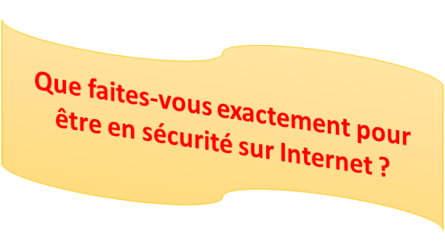
Internet est un outil incroyablement utile pour accéder à l’information. Cependant, lorsqu’il s’agit d’accéder à des sites Web sensibles,
Je sais qu’il est important de prendre des mesures supplémentaires pour me protéger des pirates informatiques potentiels et des attaques malveillantes.
(C.S.)
De nos jours, de plus en plus de notre vie quotidienne se déroule via Internet, il est de plus en plus important de faire attention aux informations que nous partageons en ligne.
Je sais que lorsque je publie quelque chose en ligne, il peut être vu et utilisé par n’importe qui, ce qui me rend vulnérable à une utilisation abusive potentielle par d’autres personnes.
(O.M.)

Slide 9
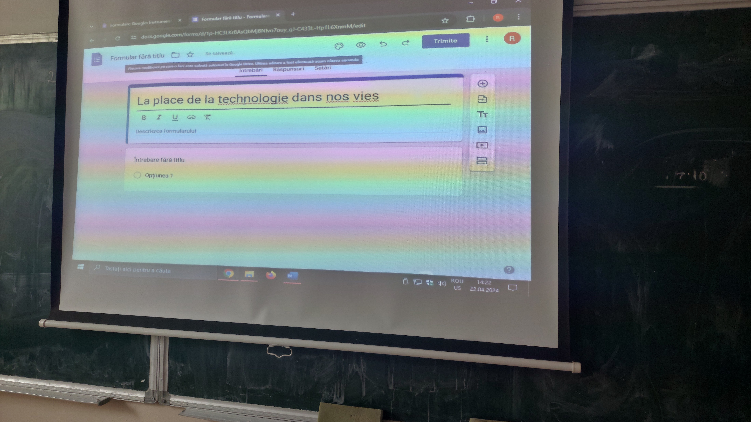
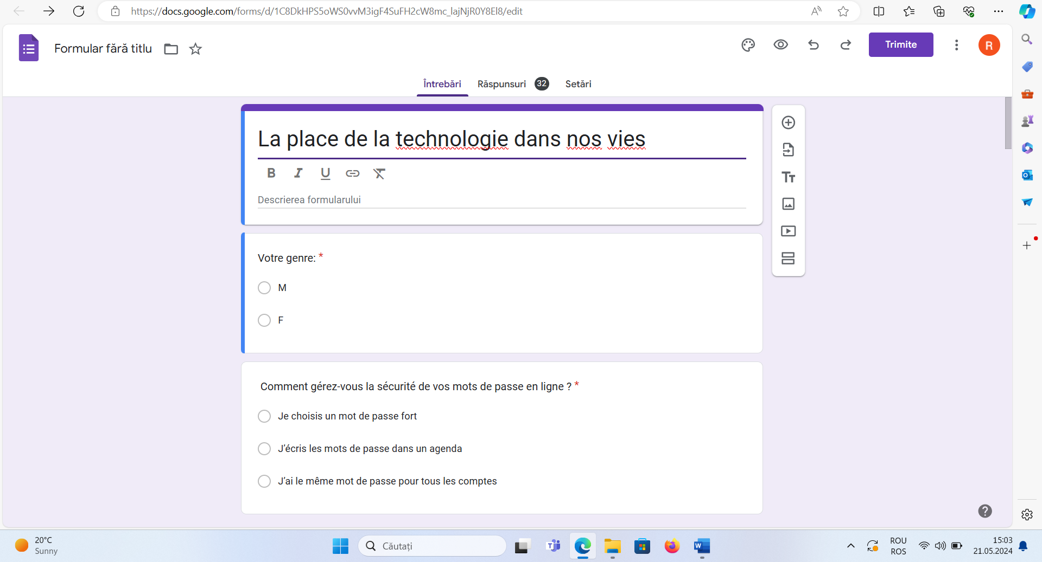
https://docs.google.com/forms/d/1C8DkHPS5oWS0vvM3igF4SuFH2cW8mc_lajNjR0Y8El8/edit?chromeless=1

Slide 10
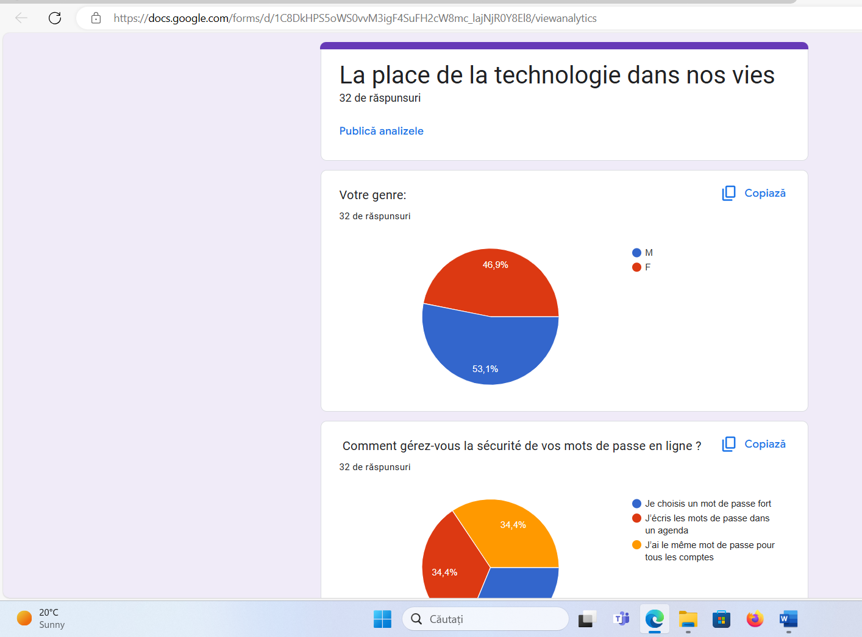
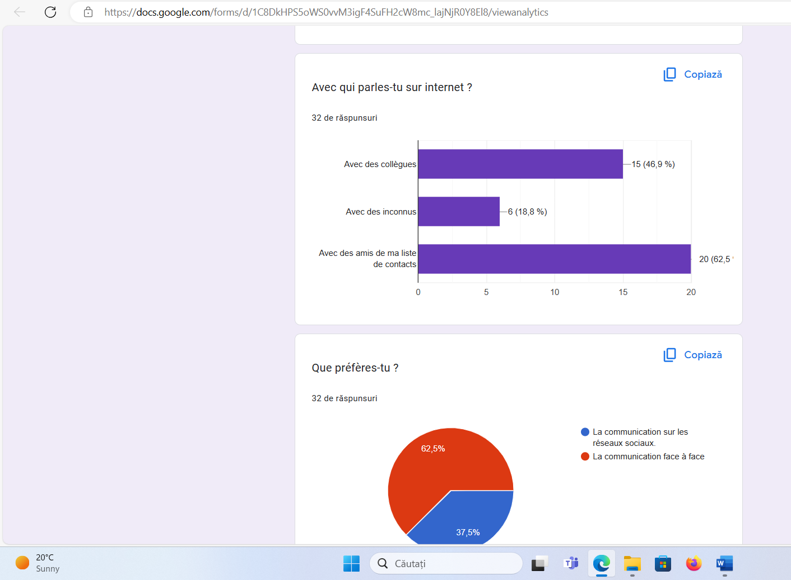
https://docs.google.com/forms/d/1C8DkHPS5oWS0vvM3igF4SuFH2cW8mc_lajNjR0Y8El8/edit?chromeless=1#responses

